Slide 1

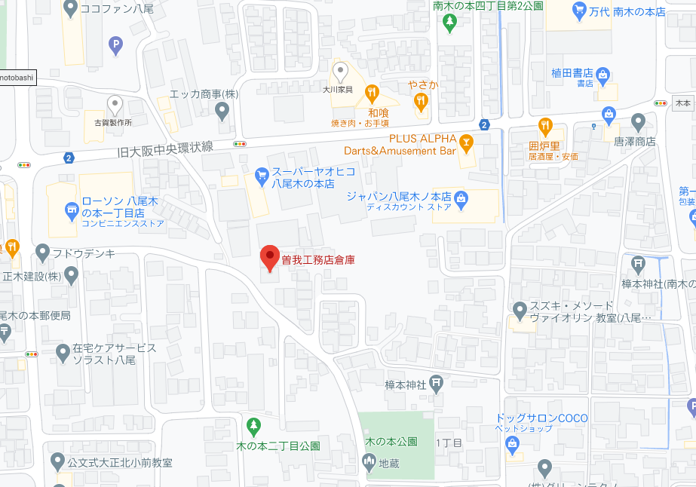
万代
南木本橋
ジャパン
木本
スーパーヤオヒコ
ローソン
曽我工務店
木の本公園

Slide 2
